Slide 1
期末報告 —倒單擺上甩
組員：
柯景倫
吳宗振
鄧至普
鍾智堅

Slide 2
目錄
馬達參數模擬
倒單擺PD控制
倒單擺狀態回饋控制
倒單擺上甩

Slide 3
馬達參數模擬

Slide 4
馬達特征方程式

Slide 5
簡化

Slide 6
(1) Let α = 0
Let

Slide 7
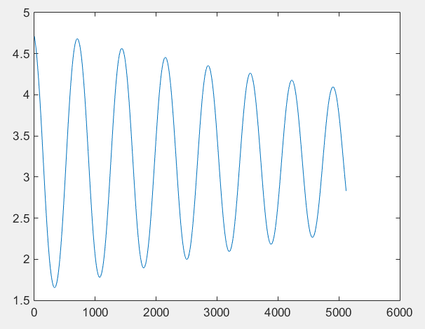
起始角度 : 270∘= 4.71 rad

Slide 8
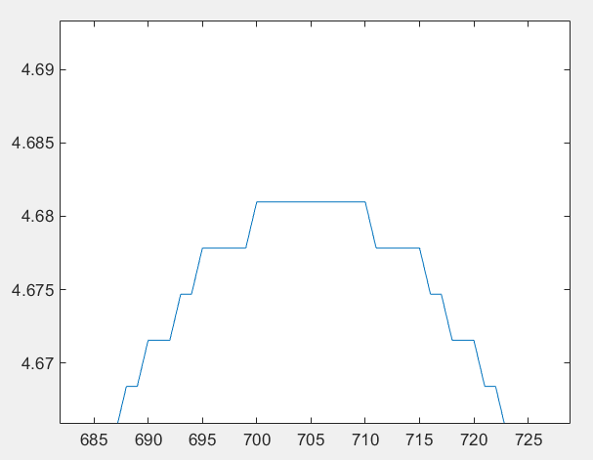
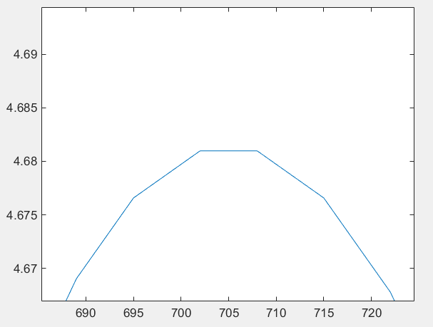
原
每5點取平均

Slide 9
共5000點
→每50點以3次方程式近似(共100段)
→得到每個區間之

Slide 10
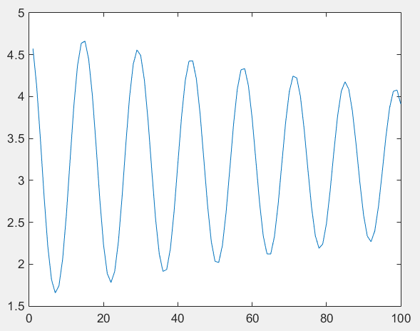
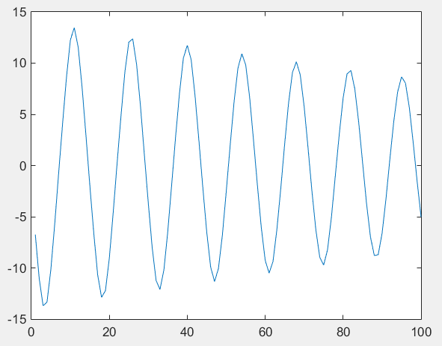
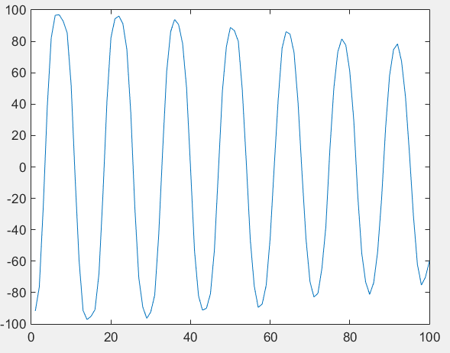

Slide 11
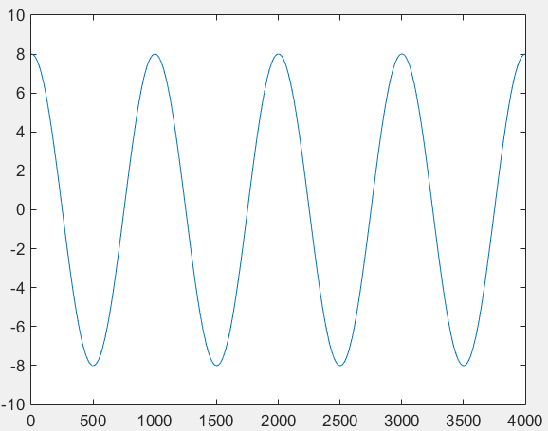
(2)Let vs = sin(t)*8

Slide 12
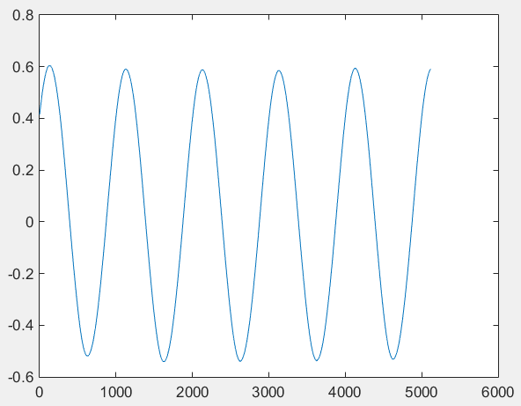
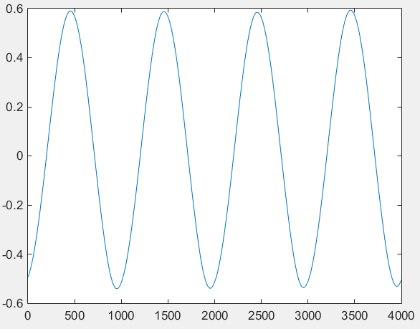
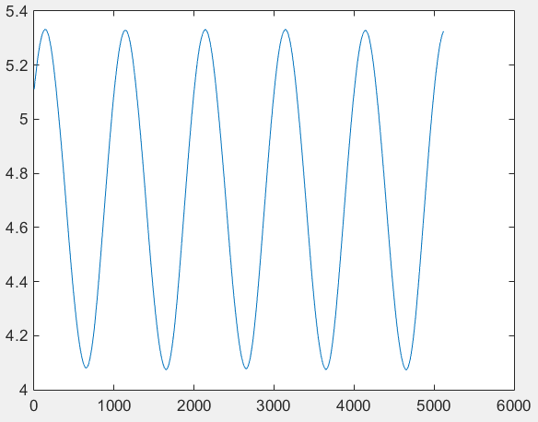
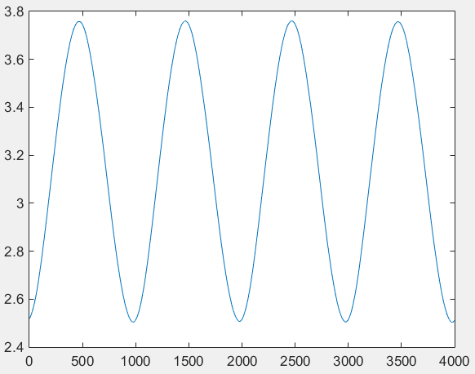

Slide 13
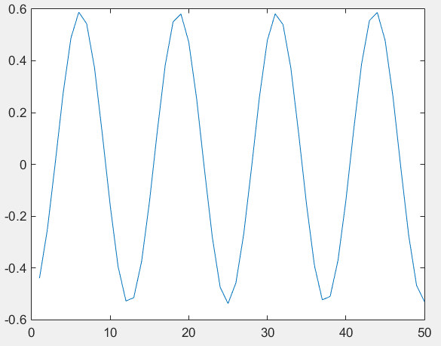
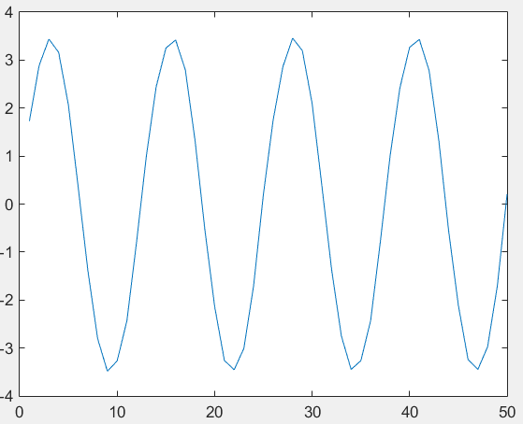
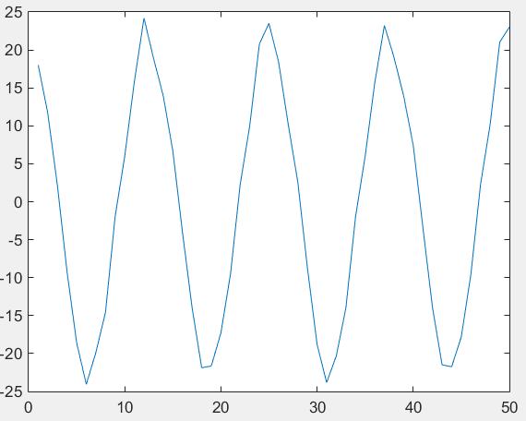

Slide 14
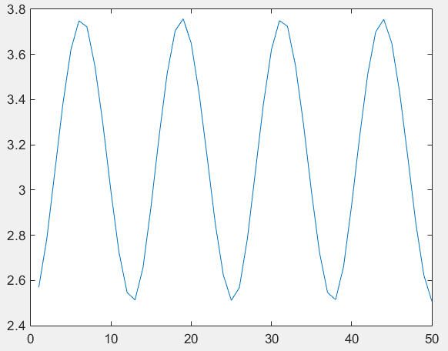
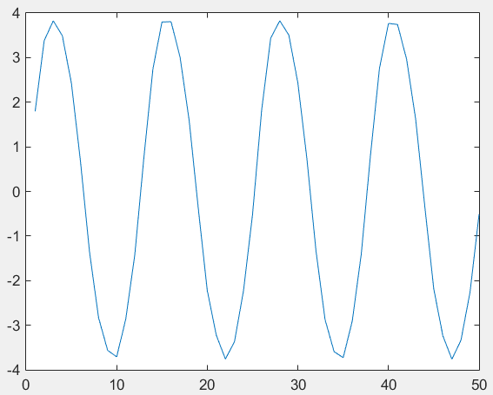
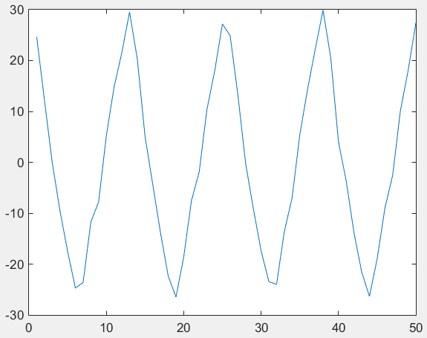

Slide 16
倒單擺PD控制

Slide 17
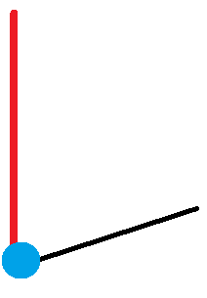

PD控制-目的
將β控制在0度的範圍內
$$0 °$$

Slide 18

原特征方程式
初始值為$α\left(0\right)≈0,\dot{α}\left(0\right)≈0, β\left(0\right)≈0, \dot{β}\left(0\right)$ $≈0$
簡化所得

Slide 19
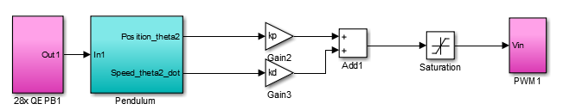
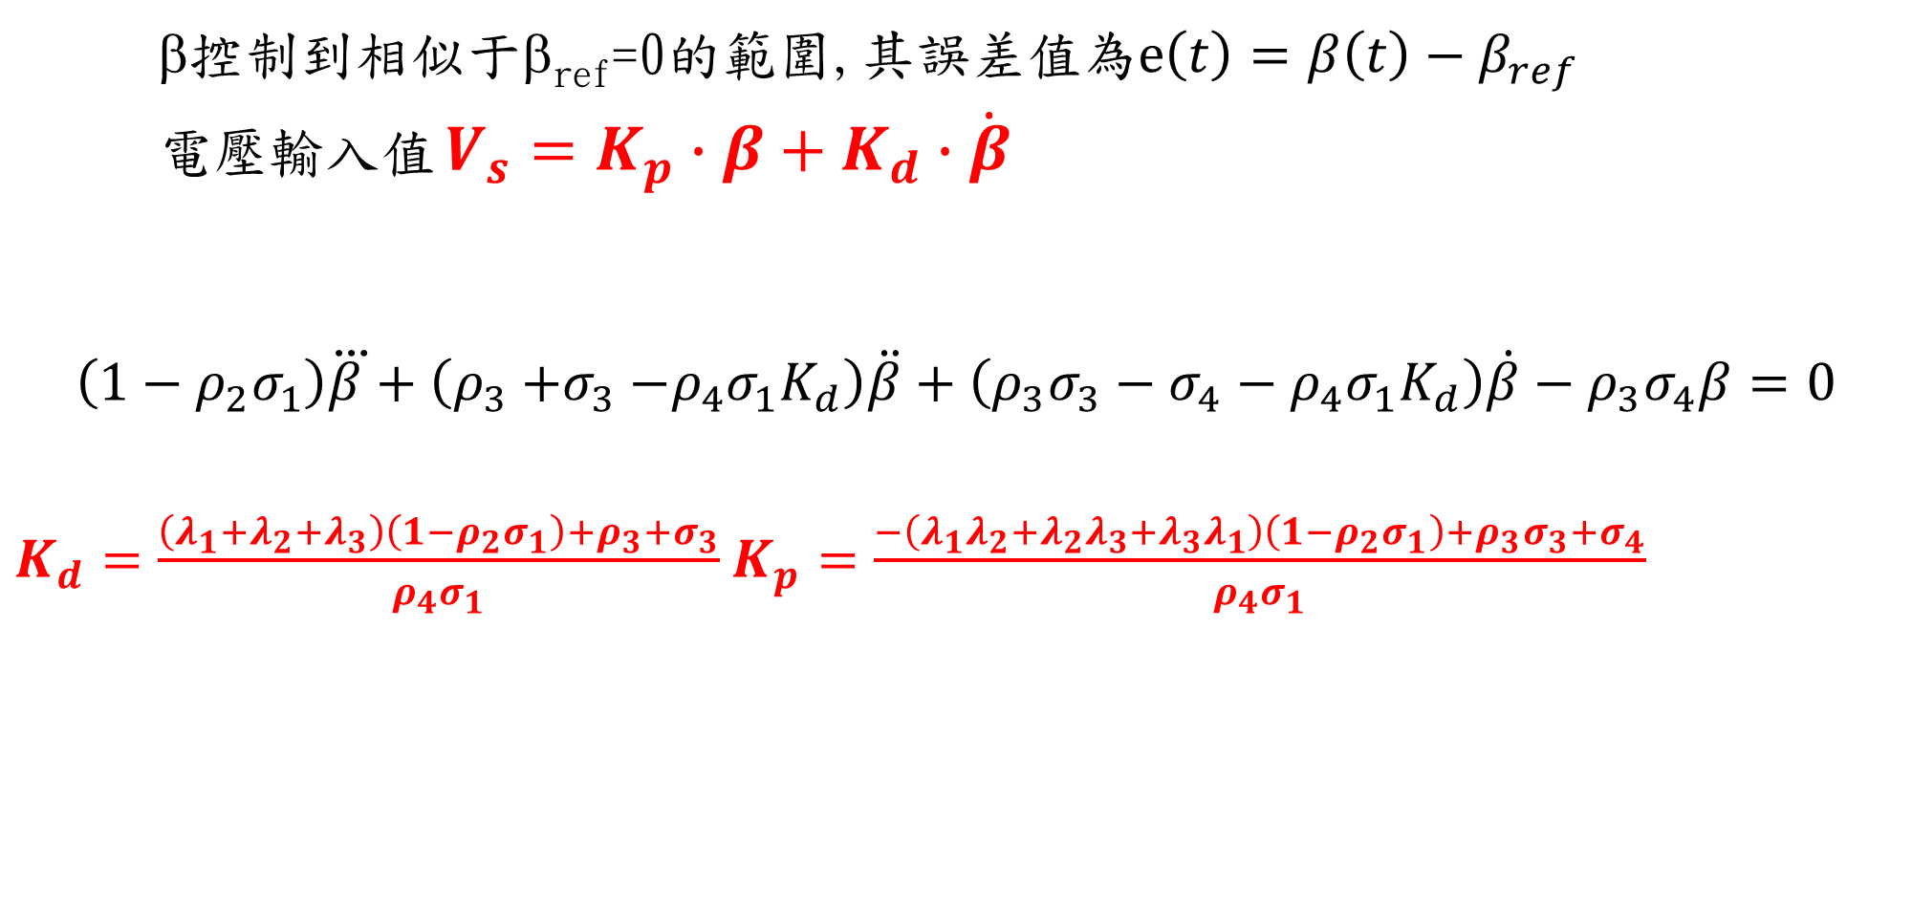
β控制到相似于β_{ref}=0的範圍,其誤差值為$e\left(t\right)=β\left(t\right)−β_{ref}$
電壓輸入值 $V_{s}=K_{p}∙β+K_{d}∙\dot{β}$
$$\left(1−ρ_{2}σ_{1}\right)\overset{⃛}{β}+\left(ρ_{3}{+σ}_{3}−ρ_{4}σ_{1}K_{d}\right)\ddot{β}+\left(ρ_{3}σ_{3}−σ_{4}−ρ_{4}σ_{1}K_{d}\right)\dot{β}−ρ_{3}σ_{4}β=0$$
$K_{d}=\frac{\left(λ_{1}+λ_{2}+λ_{3}\right)\left(1−ρ_{2}σ_{1}\right)+ρ_{3}+σ_{3}}{ρ_{4}σ_{1}}$ $K_{p}=\frac{−\left(λ_{1}λ_{2}+λ_{2}λ_{3}+λ_{3}λ_{1}\right)\left(1−ρ_{2}σ_{1}\right)+ρ_{3}σ_{3}+σ_{4}}{ρ_{4}σ_{1}}$

Slide 20
倒單擺狀態回饋控制

Slide 21



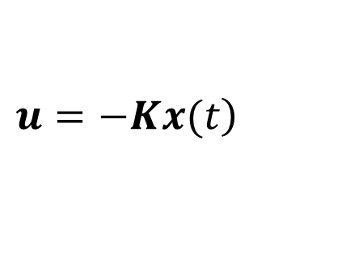
$$x\left(t_{0}\right)=x_{0}$$
目標：角度α = 0， β = 0
判斷：可控與穩定性
K=place(A, b, p)
結果：找出系統的特徵根
$$\left.u=−Kx(t\right)$$
$$\dot{x}\left(t\right)=\left(A−BK\right)x\left(t\right)$$

Slide 22
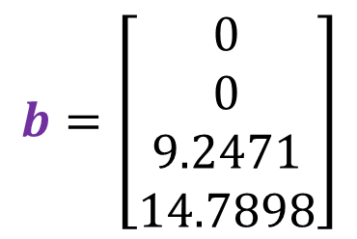
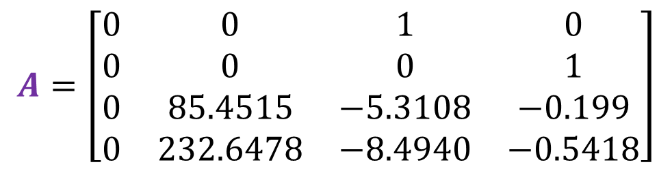

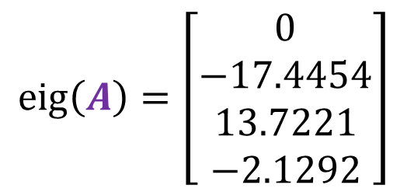
狀態空間模型
$$A=\left[\begin{matrix}0 & 0 & 1 & 0 \\ 0 & 0 & 0 & 1 \\ 0 & 85.4515 & −5.3108 & −0.199 \\ 0 & 232.6478 & −8.4940 & −0.5418\end{matrix}\right]$$
$$b=\left[\begin{matrix}0 \\ 0 \\ 9.2471 \\ 14.7898\end{matrix}\right]$$
$$eig\left(A\right)=\left[\begin{matrix}0 \\ −17.4454 \\ 13.7221 \\ −2.1292\end{matrix}\right]$$
$$p=\left[\begin{matrix}−1 & −4 & −16 & −32\end{matrix}\right]$$
$$K=\left[\begin{matrix}−2.3076 & 68.7234 & −3.6805 & 5.4890\end{matrix}\right]$$

Slide 23
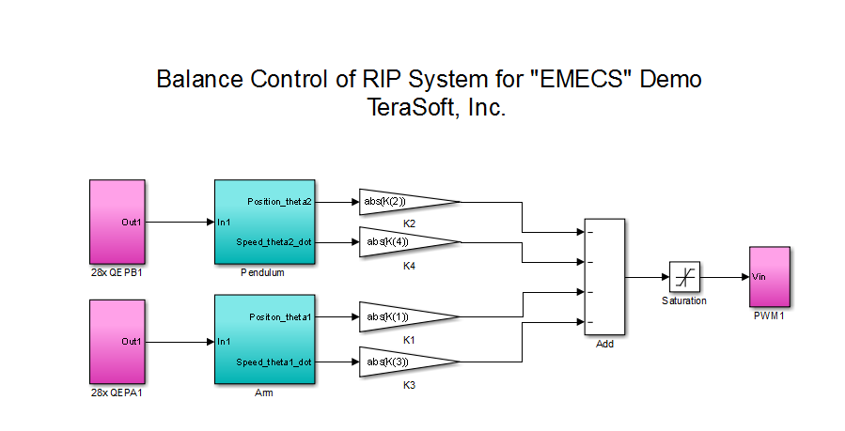

Slide 24
倒單擺上甩

Slide 25
上甩平衡 – 目的
目的：
首先上甩倒立單擺至|β (t)|<15，之後利用狀態回授控制，維持在
β (t)=0，α(t)=0。

Slide 26

上甩平衡 – 原理
控制馬達
輸入特殊波型，水平桿臂左右震盪
垂直桿臂隨之擺動
維持平衡
狀態回授控制模式
累積能量
擺動頻率接近更共振頻率
切換模式
垂直桿臂擺動角度達到預設之線性控制範圍(|$\text{b}|$<15$°$ )

Slide 27
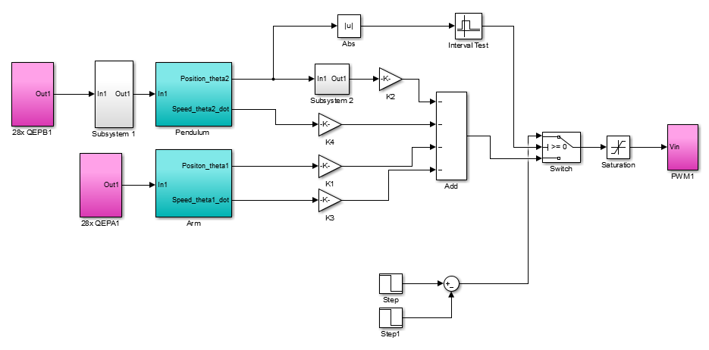
上甩平衡 – 電路圖

Slide 28
上甩平衡 – 電路圖
subsystem 1

Slide 29
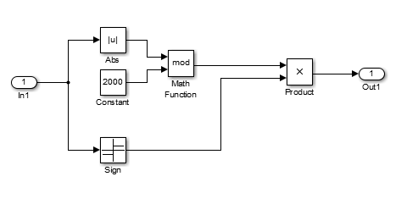
上甩平衡 – 電路圖
利用subsystem 1將輸出角度控制在-180°~180°
subsystem 1

Slide 30
上甩平衡 – 電路圖
Subsystem 2

Slide 31
上甩平衡 – 電路圖
利用subsystem 2將改變0°之基準點，使輸出之β’ = | β − π | 。
180 °
0°
0°
180°

Slide 32
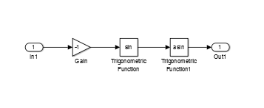
上甩平衡 – 電路圖
利用subsystem 2將改變0°之基準點，使輸出之β’ = | β − π | 。
subsystem 2

Slide 33
上甩平衡 – 電路圖
輸入波型組合

Slide 34
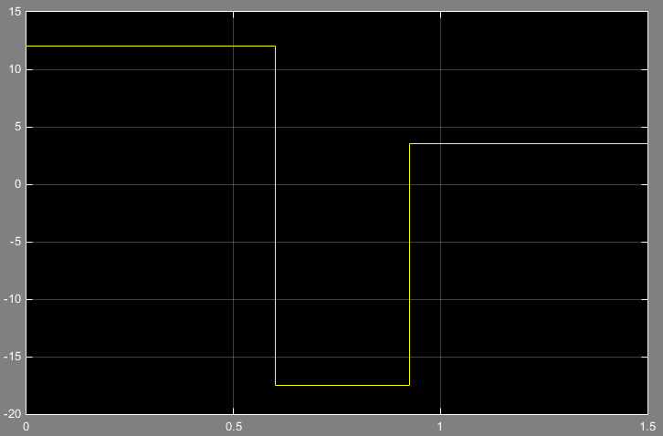
上甩平衡 – 電路圖
輸入組合波型如下圖。組合震盪方波。
12.0V
3.5V
17.5V

Slide 35
上甩平衡 – 電路圖
切換模式

Slide 36

上甩平衡 – 電路圖
當擺動角度位於$−165°\sim 165°$時馬達輸入為方波，
待到擺動角度為$−165°\sim −180°$及$165°\sim 180°$時
切換至平衡控制模式，
來回擺盪三次即可完成上甩並平衡。

Slide 37
柯景倫
上這門課的時候總會讓我有種以前身為指考戰士的感覺，因為這是大學生涯中少數會含括到那麼多過往所學的課程，就好比總複習一般，將記憶中雜亂不堪的知識重新排列整頓，並額外加入新的元素，妥善運用後最終迸發出實際又有用的智慧結晶。
此外，這門課透過實驗也能清楚理解到理論以及現實之間的巨大鴻溝，總有光怪陸離的誤差阻擋著回家的道路，也讓無數的測量與模擬充實了這最後的夏天。

Slide 38
吳宗振
對這門課來說，這個實驗成品是利用所有課程內學到的方法，融會貫通才能達成的。其中還要用到許多線代、電子學、自控和程式設計等，大學之內學到的課程，所以這門課真的很充實，花了很多時間在這上面。剛開始的實驗看到有成果真的很開心，但隨著時間壓迫，變得就假日晚上還要來做實驗，雖然很累，不過覺得學到很多。
希望以後修這門課的學弟妹基礎打好就可以修，可以好好利用這門課來複習之前所學到的知識。

Slide 39
鄧至普
在這門課裡面學到了很多很多關於控制方面的知識跟控制的一些實施的方法。控制之前對於我而言只是單純的讓系統符合規格的數學，可是動態這門課卻讓我發現控制的實用之處。
在實驗的階段，讓我們組非常困擾的就是實驗的結果往往超出我們可以想象得到的。有時必須將各個參數分開來做近似運算在將全部結合在一起。所以我們在一開始模擬的時候消耗了很多的時間跟精力去完成。一旦前面的部分結束了後面也就很輕鬆的完成。

Slide 40
鐘智堅
這是我第一個學得非常滿足且充實的一門課。透過上課所學的理論和各個控制系統，然後在實驗中使用老師所教的方法，令我對這些知識非常深刻的記住。尤其是旋轉倒立擺，讓我對于控制領域有更深的了解。對於控制領域，如控制馬達，開始時可能認為只是單純的控制輸入電壓，但是若開始實驗時，則要思考不同的控制方向。
對於太陽能板的最大功率追蹤，我第一次了解原來並非簡單的把太陽能轉換成電流而已。透過delta控制，才能在不同時段把轉換率提高。學了這個課程后，讓我對於力學開始有興趣，因為有些控制需要力學的知識才能發揮出最大的效果。

Slide 41
謝謝

